Slide 1


PHÒNG GIÁO DỤC VÀ ĐÀO TẠO QUẬN LONG BIÊN
TRƯỜNG TIỂU HỌC ÁI MỘ B
TỰ NHIÊN XÃ HỘI 1
(Cánh diều)

Slide 2



Slide 3

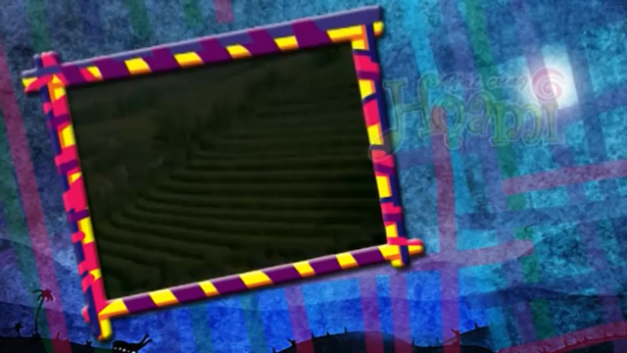
BÀI HÁT: QUÊ HƯƠNG TƯƠI ĐẸP

Slide 4

(Tiết 3)

Slide 5
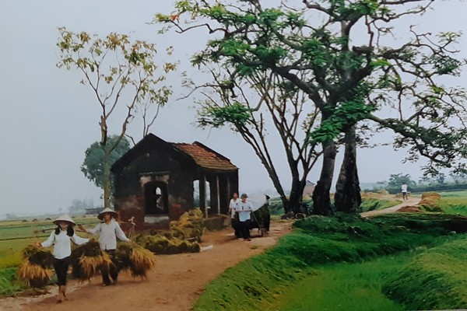
3. CON NGƯỜI NƠI EM SỐNG:

Slide 6
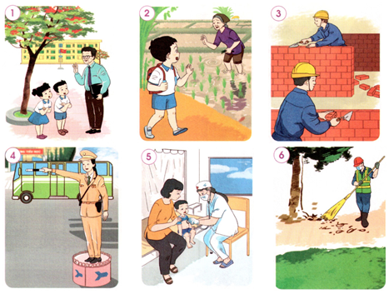
3. CON NGƯỜI NƠI EM SỐNG:
Nói tên công việc của những người trong các hình. Công việc của họ có đóng góp gì cho cộng đồng?

Slide 7
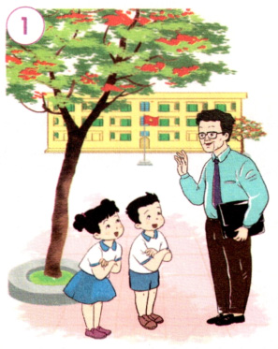
3. CON NGƯỜI NƠI EM SỐNG:
Thầy (cô giáo) của em và những cán bộ công nhân viên trong trường giúp đỡ em trong học tập và các hoạt động khác.

Slide 8
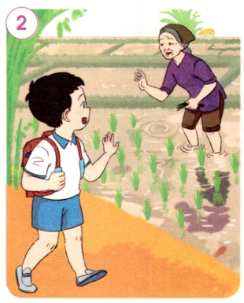
3. CON NGƯỜI NƠI EM SỐNG:
Những người nông dân trồng trọt, chăn nuôi cung cấp lương thực cho chúng ta.

Slide 9
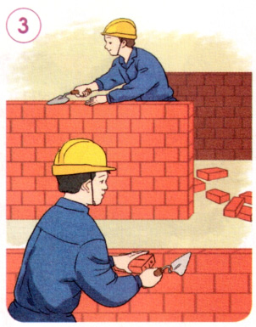
3. CON NGƯỜI NƠI EM SỐNG:
Những người thợ xây, xây nhà cho chúng ta ở.

Slide 10
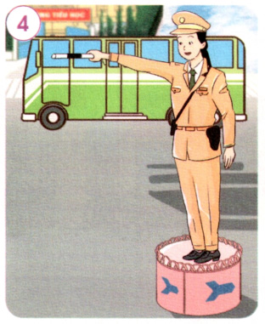
3. CON NGƯỜI NƠI EM SỐNG:
Cô (hoặc chú) công an bắt kẻ trộm và bảo vệ chúng ta.

Slide 11
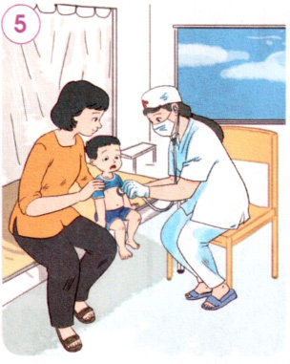
3. CON NGƯỜI NƠI EM SỐNG:
Cô (hoặc chú) bác sĩ khám và chữa bệnh cho em khi em bị ốm.

Slide 12
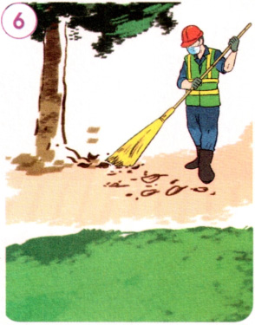
3. CON NGƯỜI NƠI EM SỐNG:
Cô (hoặc chú) bác sĩ khám và chữa bệnh cho em khi em bị ốm.

Slide 13


KẾT LUẬN
- Tất cả mọi công việc đem lại lợi ích cho cộng đồng đều quan trọng và đáng quý.
- Những người làm bác sĩ, công an, công nhân vệ sinh, bán hàng, giáo viên hay nhân viên bảo vệ, ... đều là những người hỗ trợ, giúp đỡ cộng đồng nơi chúng ta sống để làm cho cuộc sống của chúng ta được tốt đẹp hơn. .

Slide 14
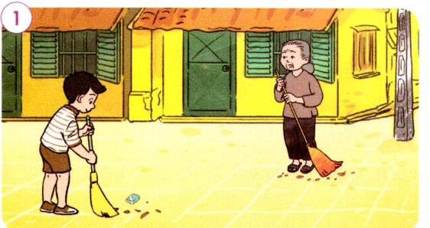
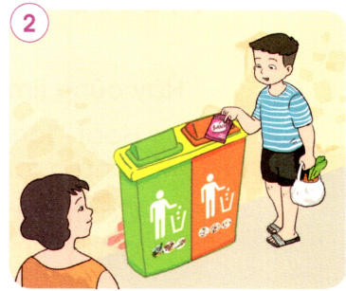
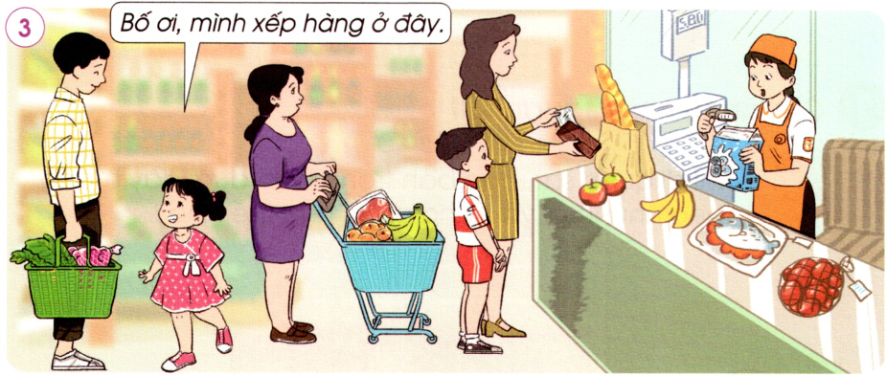
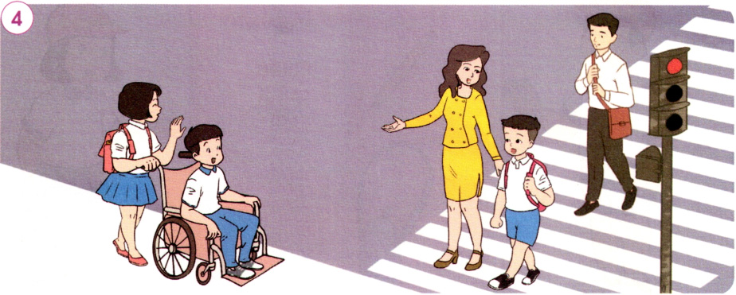
4. VIỆC EM CÓ THỂ LÀM ĐỂ ĐÓNG GÓP CHO NƠI SỐNG CỦA MÌNH:
Các bạn trong hình trên đang làm gì để đóng góp cho cộng đồng?

Slide 15
4. VIỆC EM CÓ THỂ LÀM ĐỂ ĐÓNG GÓP CHO NƠI SỐNG CỦA MÌNH:
Bạn nhỏ hình 1 đang quét dọn sân chung. Bạn nhỏ hình 2 đang bỏ rác vào thùng.

Slide 16
4. VIỆC EM CÓ THỂ LÀM ĐỂ ĐÓNG GÓP CHO NƠI SỐNG CỦA MÌNH:
Bạn gái trong hình 2 cùng bố xếp hàng theo thứ tự.

Slide 17
4. VIỆC EM CÓ THỂ LÀM ĐỂ ĐÓNG GÓP CHO NƠI SỐNG CỦA MÌNH:
Các bạn nhỏ tham gia giao thông đúng luật. Bạn gái còn giúp đỡ bạn ngồi xe lăn.

Slide 18
BÀY TỎ
Em hãy nghĩ ra ba việc em có thể làm để đóng góp cho nơi sống của mình và viết vào các phiếu đã chuẩn bị rồi dán vào vị trí trên bảng!

Slide 19




Slide 20


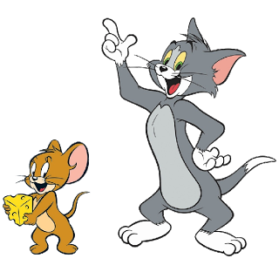

Troø chôi Tom vaø jerry
Đọc kỹ nội dung câu hỏi, nhấn chọn phương án đúng. Nếu trả lời đúng sẽ xuất hiện miếng bánh chuột Jerry sẽ tiến về phía miếng bánh đó, trả lời sai mèo Tom sẽ xuất hiện. Trả lời đúng bạn nhận được một phần quà. Trả lời sai, quyền trả lời thuộc về người khác.
Trong thời gian 5 giây bạn vừa suy nghĩ vừa đưa ra câu trả lời. Trả lời đúng thì người chơi khác có thể tiếp tục!

Slide 21





A. Vắng vẻ
B. Đông vui
C. Giống nhau
D. Khác nhau
Câu hỏi 1: Những nơi sống khác nhau có quang cảnh thế nào?

Slide 22
A. Yêu thích
B. Không thích
C. Bình thường
D. Xa lạ
Câu hỏi 2: Thái độ của mỗi người với nơi mình sống như thế nào?

Slide 23
A. Sân bay
B. Bến tàu
C. Trường học
D. Khu du lịch
Câu hỏi 3: Nơi ở của An có gì?

Slide 24
A. Lễ hội
B. Buôn bán
C. Trồng trọt
D. Chăn nuôi
Câu hỏi 4: Nơi ở của Hà có hoạt động nào?

Slide 25



Xin Chaân Thaønh Caùm Ôn

